Slide 1

MPG-plus mit Schutzhülle
Detailpräsentation

Slide 2
Agenda
Produktvorstellung
Einordnung des Produktes ins SCHUNK Portfolio
Zielanwendungen / Branchen / Applikationen
Aufbau des Produktes
Lieferumfang
Zubehör
Inbetriebnahme
Wartung / Service

Slide 3
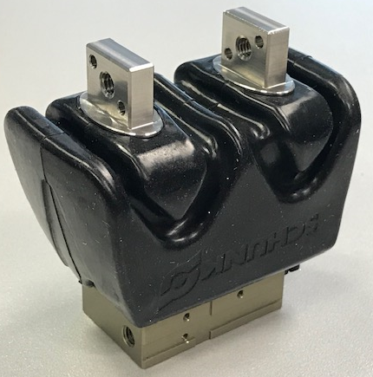
Produktvorstellung
Hauptmerkmale
Schutzhülle schützt das Werkstück vor dem Greifer (z.B. austretendem Fett)
Schutzhülle schützt den Greifer vor Spritzwasser
Schutzhülle schützt den Greifer vor Staub und Schmutz
Zielanwendungen
Werkstückhandling im Bereich Food/Pharma/Medizin „Grauraum“
Werkstückhandling in schmutziger und staubiger Umgebung

Slide 4
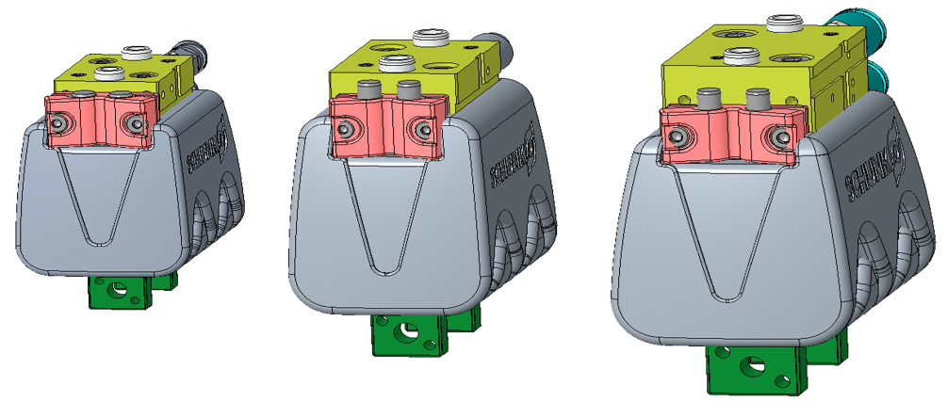
Produktvorstellung
MPG-plus 25-HUE
MPG-plus 32-HUE
MPG-plus 40-HUE
Basisvariante
–AS-Variante
–IS-Variante
* Luftanschlüsse nicht im Lieferumfang

Slide 5
Produktvorstellung
Greifer mit Schutzhülle
ETP Schutzhülle
ID | Bezeichnung
1460566 | MPG-plus 25-HUE
1460568 | MPG-plus 25-AS-HUE
1460569 | MPG-plus 25-IS-HUE
1460630 | MPG-plus 32-HUE
1460632 | MPG-plus 32-AS-HUE
1460634 | MPG-plus 32-IS-HUE
1460637 | MPG-plus 40-HUE
1460639 | MPG-plus 40-AS-HUE
1460640 | MPG-plus 40-IS-HUE
ID | Bezeichnung
1466542 | ETP HUE MPG-plus 25
1466544 | ETP HUE MPG-plus 32
1466546 | ETP HUE MPG-plus 40

Slide 6
Produktvorstellung
Verwendung Basisgreifer
  → Hülle ist mittels Nachrüst-Kit nachrüstbar
Hüllenmaterial: Silikonkautschuk
  → FDA-konform
Zwischenbacke aus Edelstahl
  → Für Food/Pharma/Medizin
  → Maximale Fingerlänge und –masse beachten!
Abfrage mittels IN40 (keine Magnetsensoren, kein FPS)
→ kein zusätzlicher Anbausatz erforderlich
IP-Schutzklasse IP54
Reinraum-Zertifikat folgt zum Kommunikationsstart

Slide 7
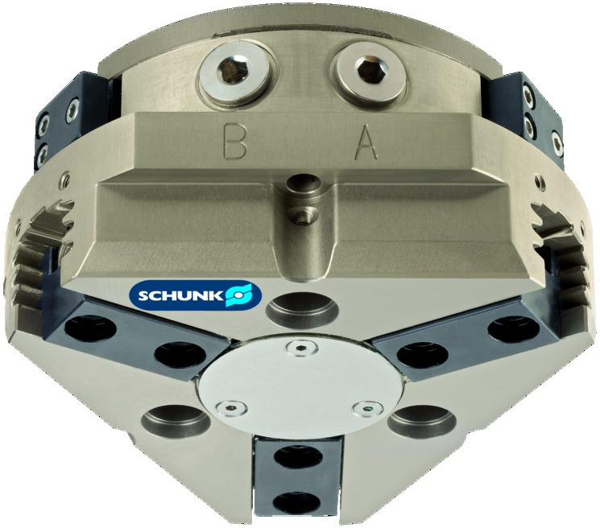
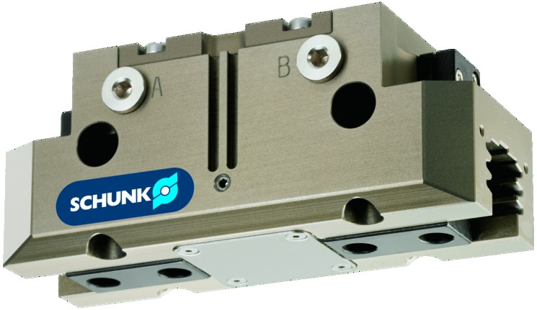
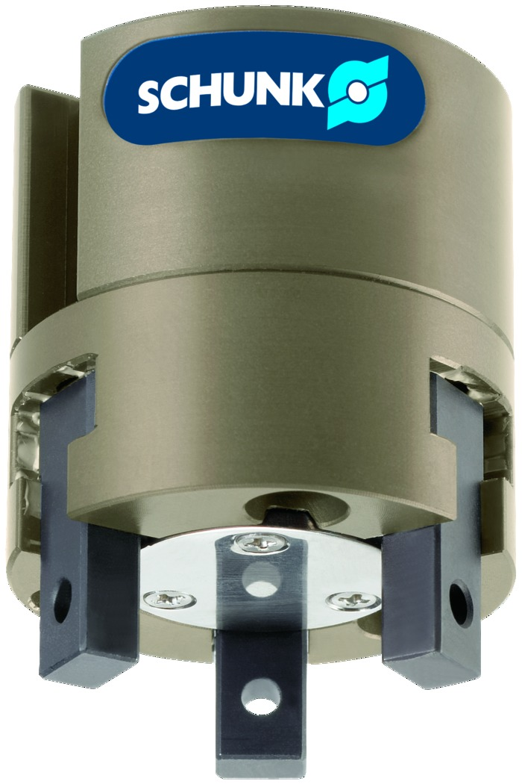
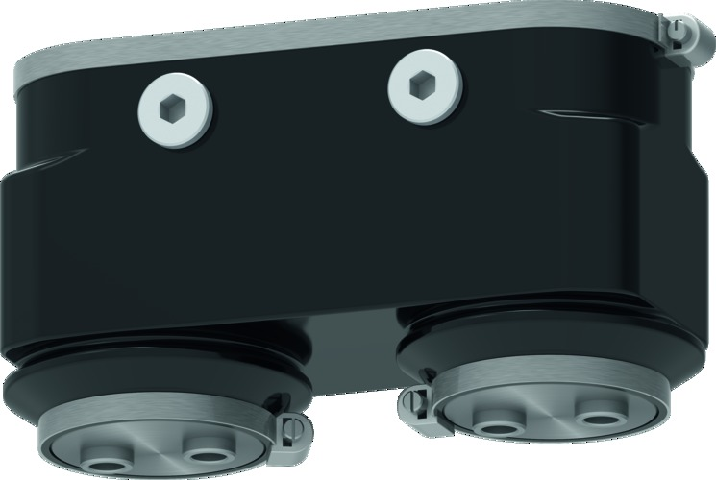
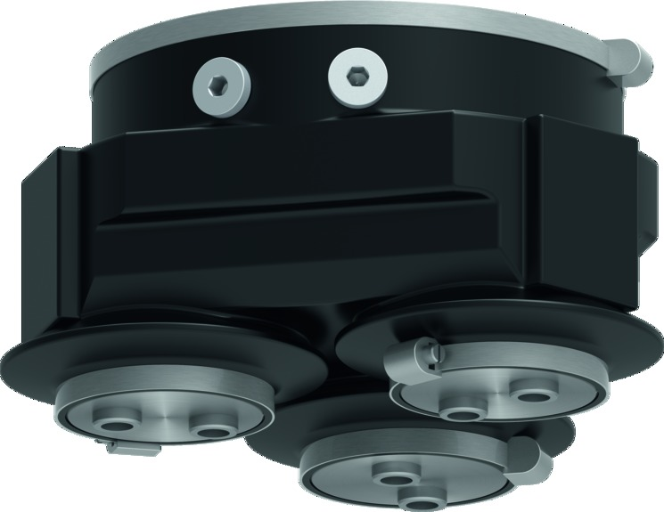
Einordnung in das SCHUNK Portfolio

Slide 8
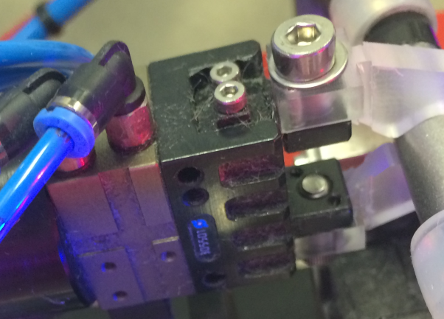
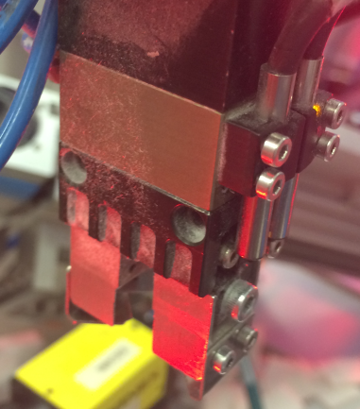
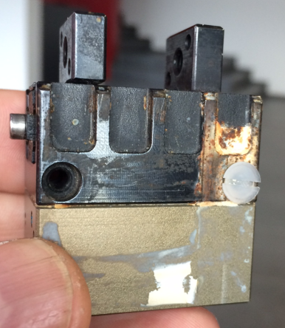

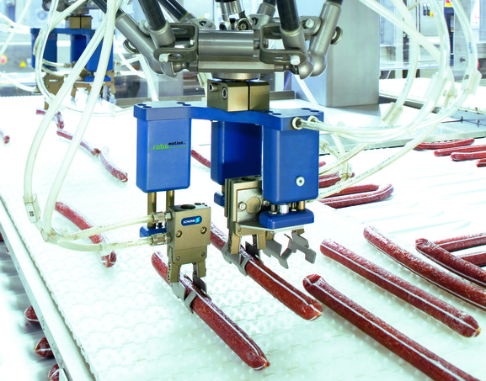
Zielanwendungen / Branchen / Applikationen
→ Hülle als Schutz gegen Schmutz/Korrosion
→ Schutzhülle gegen Verschmutzung des Greifers
→ Schutzhülle zum Schutz des Werkstücks
→ Schutzhülle zum Schutz des Greifers vor Spritzwasser
Handling bei der Reinigung von Titanschrauben unter Reinraumbedingungen
Umsetzen von Produkten in der Lebensmittelbranche

Slide 9
Zielanwendungen / Branchen / Applikationen
Anwenderbericht
Anwendungsbild
→ Infos an Nathalie Fiala / Oliver Schoch

Slide 10
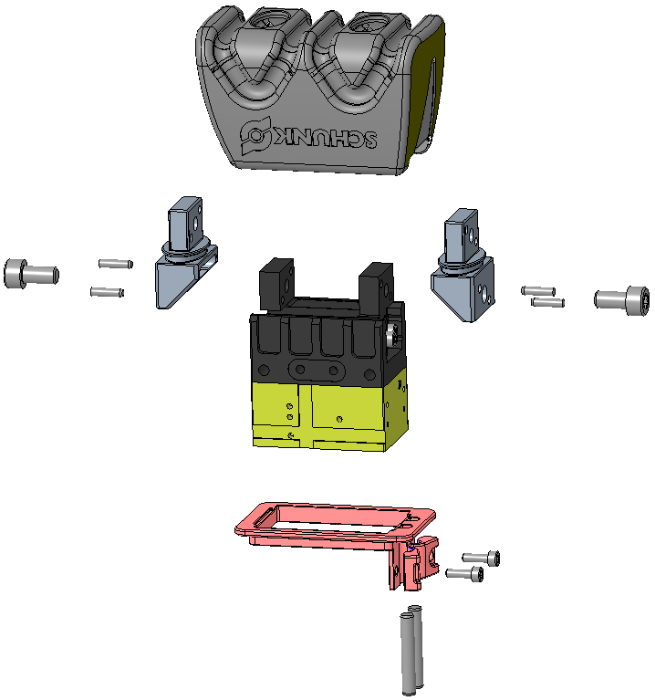
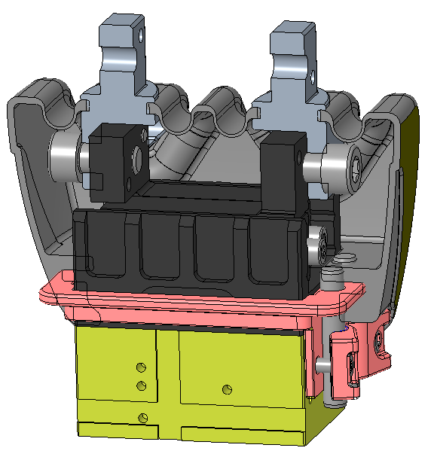
Aufbau des Produktes

Slide 11
Lieferumfang
Komplettgreifer
1460637 MPG-plus 40-HUE
305521 | MPG-plus 40 | 1 | ST
1448888 | HUE MPG-plus 40 | 1 | ST
1461132 | ASCH MPG-plus 40-HUE ID.Nr. 1460637 | 1 | ST

Slide 12
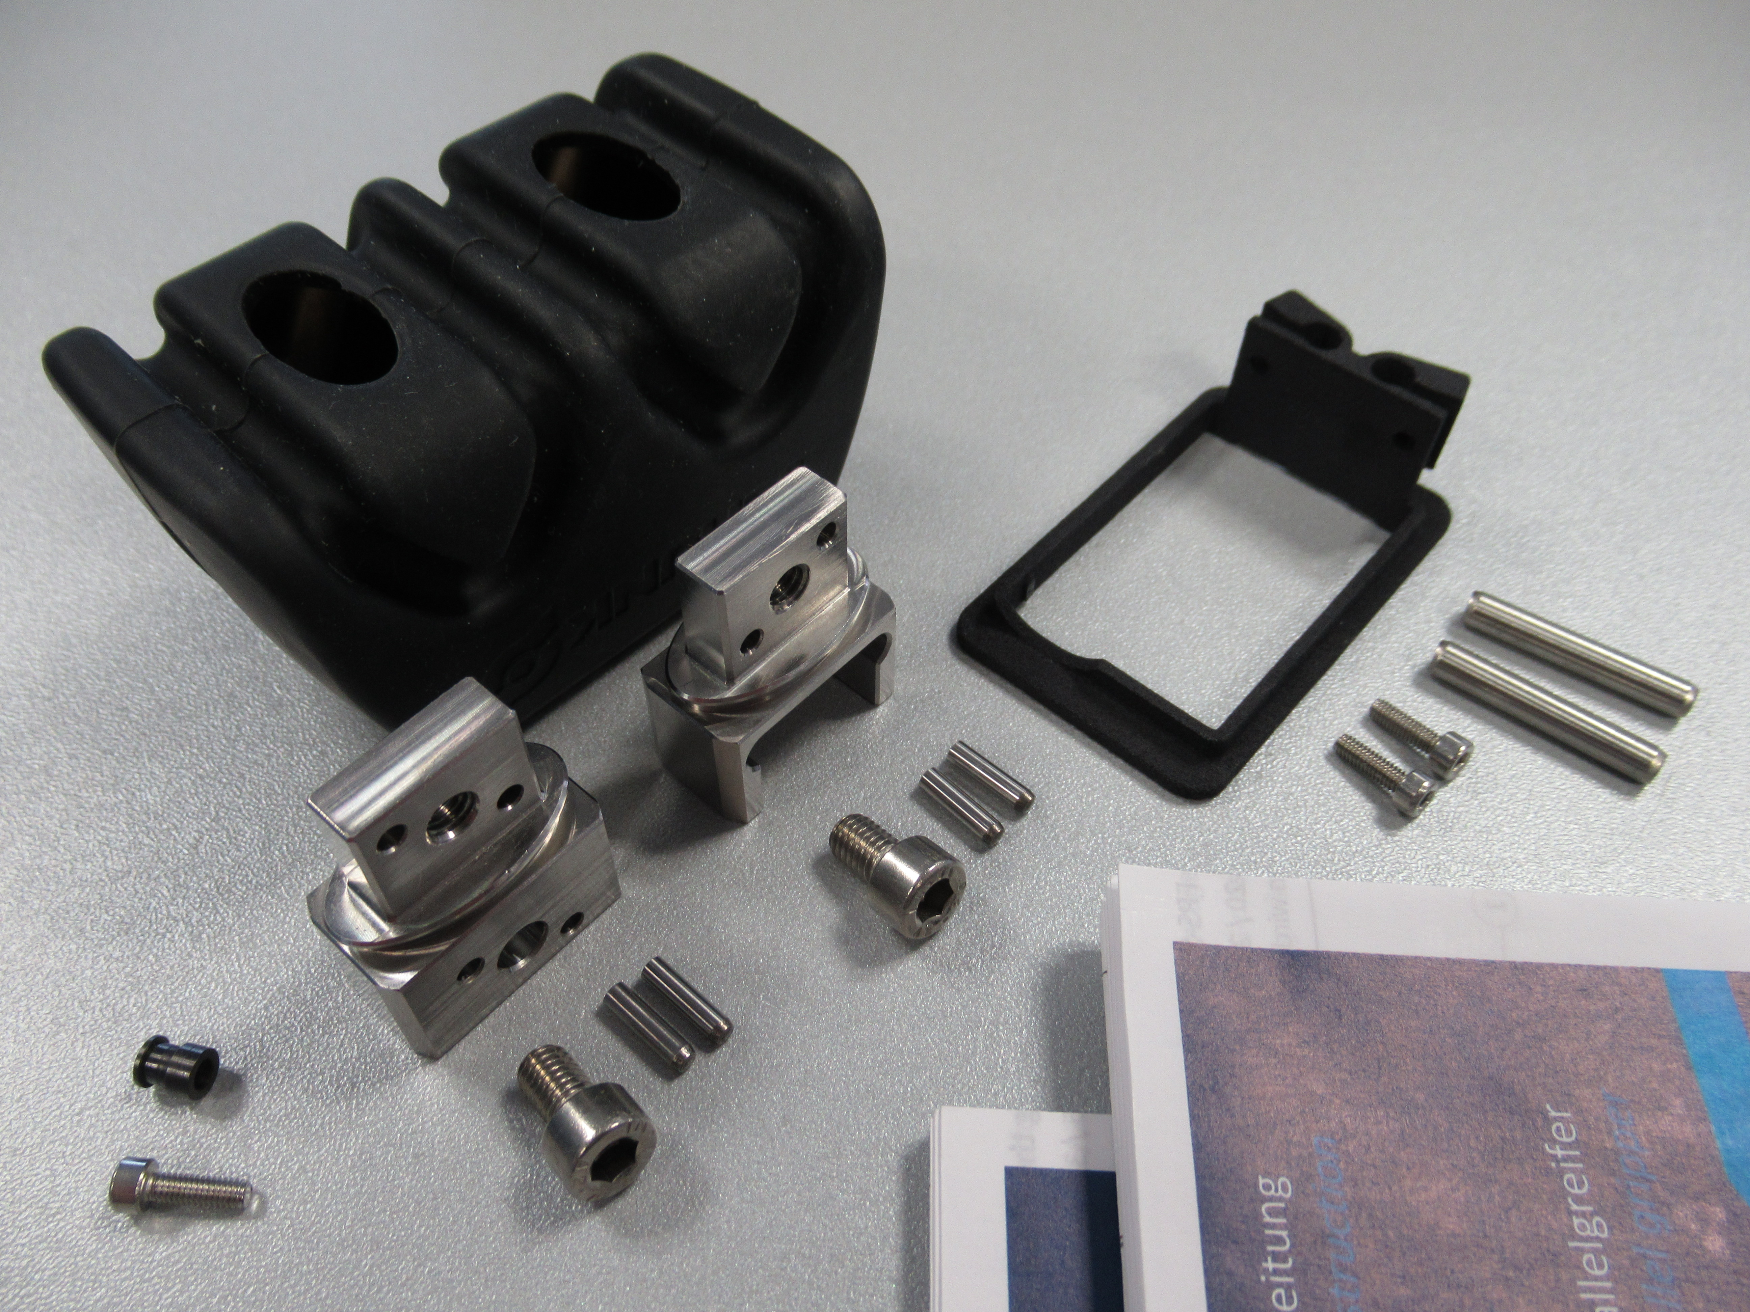
Lieferumfang
Nachrüst-Kit
1448888 HUE MPG-plus 40
1447533 | Schutzhülle MPG-plus 40 | 1 | ST
1458946 | ZBA MPG-plus 40 HUE | 2 | ST
1458949 | RAH MPG-plus 40 HUE LS | 1 | ST
9907484 | SCHRAUBEN DIN 912/A2 M 5,0 X 10 MM | 2 | ST
9682003 | ZYL. STIFT DIN 6325/ST 2,5 M6 X 10 MM | 4 | ST
9660408 | SCHRAUBEN DIN 912/A2 M 2,5 X 8 MM | 2 | ST
1463788 | Zyl. Stift ISO 2338/A4 4,0 M6 X 24 | 2 | ST
1465759 | Beipack MPG-PLUS 40-IN40 | 1 | ST

Slide 13
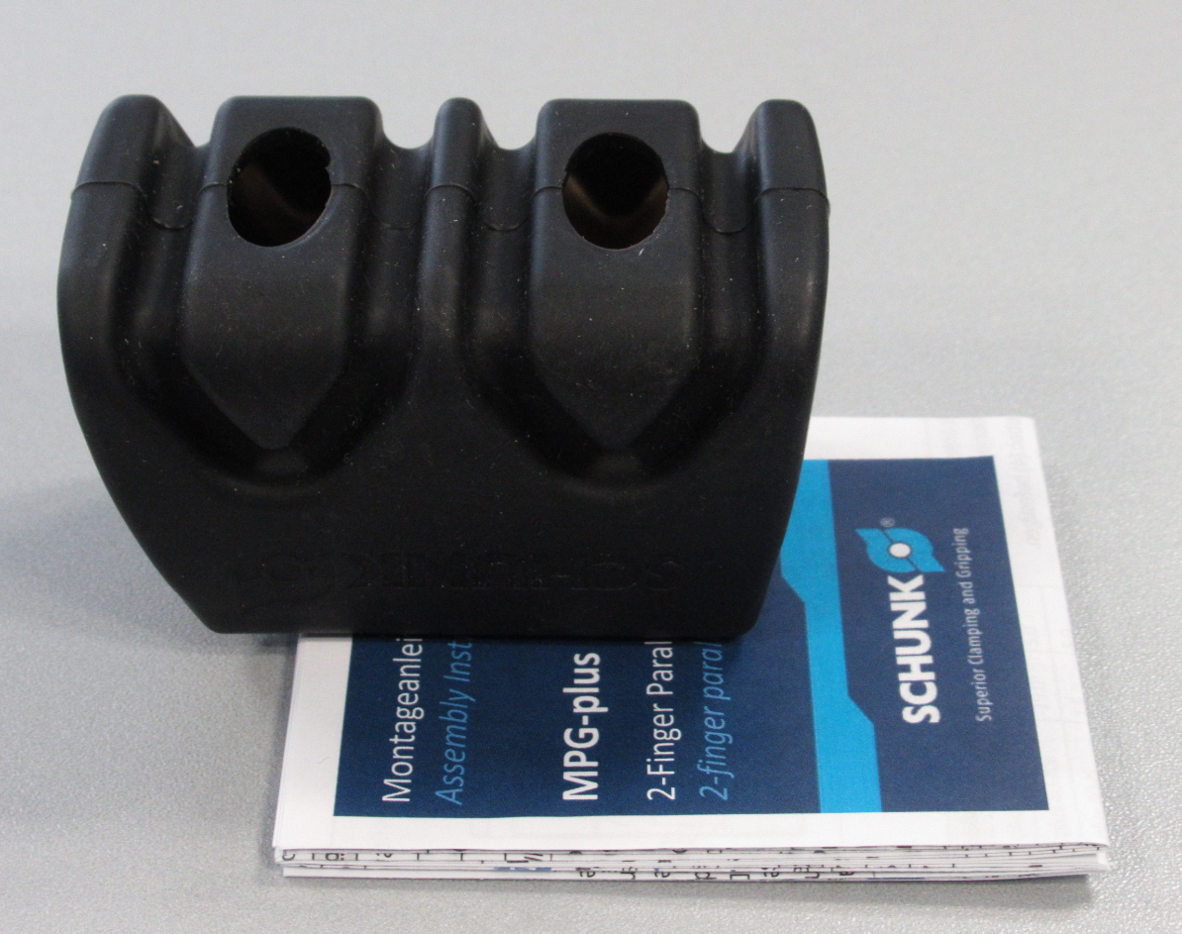
Lieferumfang
Ersatzteilpaket Hülle

Slide 14
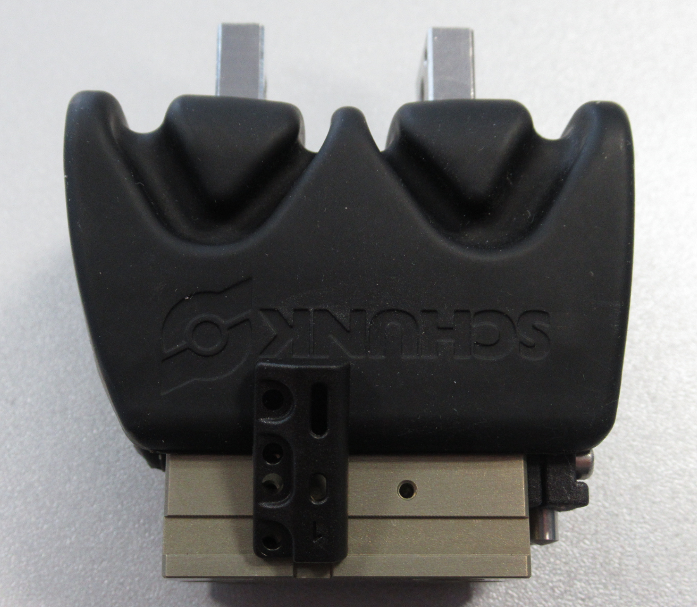
Zubehör
Keine Magnet-Sensoren
Kein FPS-Sensoren
nur Induktive Sensoren (IN40)
  → Keine Anbausatz notwendig
Zubehörauswahl mittels Website/Webshop und Komplementärfinder
Hinweistexte im Katalog beachten

Slide 15
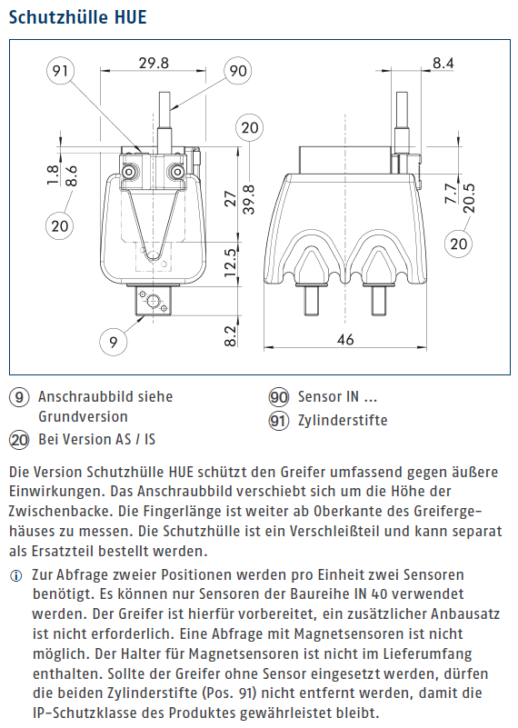
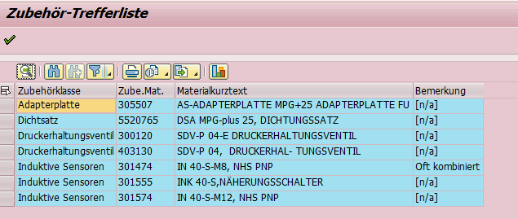
Zubehör
→ BSWS-MPG-plus und Fingerrohlinge werden aktuell noch geprüft

Slide 16
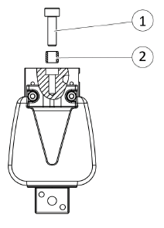
Inbetriebnahme
Nur Anschraubung von unten
Seitliche Luftanschlüsse und bodenseitige Direktanschlüsse
Drehmoment zur Befestigung des Rahmens am Greifer→ 0,06Nm
Drehmoment zur Befestigung der Zwsichenbacke am Greifer(A2-Schrauben)
Baugröße | 25 | 32 | 40
Drehmoment [Nm] | 2,2 | 4,3 | 4,3

Slide 17
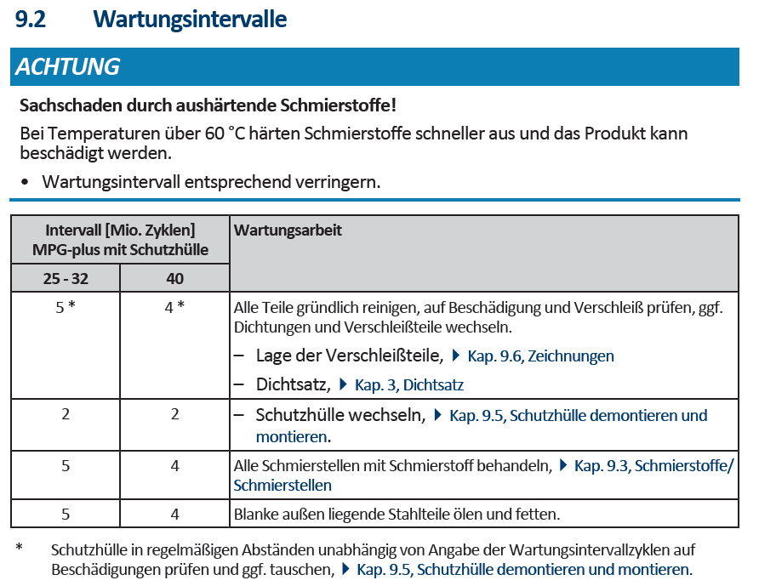
Wartung / Service
ETP Schutzhülle
ID | Bezeichnung
1466542 | ETP HUE MPG-plus 25
1466544 | ETP HUE MPG-plus 32
1466546 | ETP HUE MPG-plus 40

